Slide 1

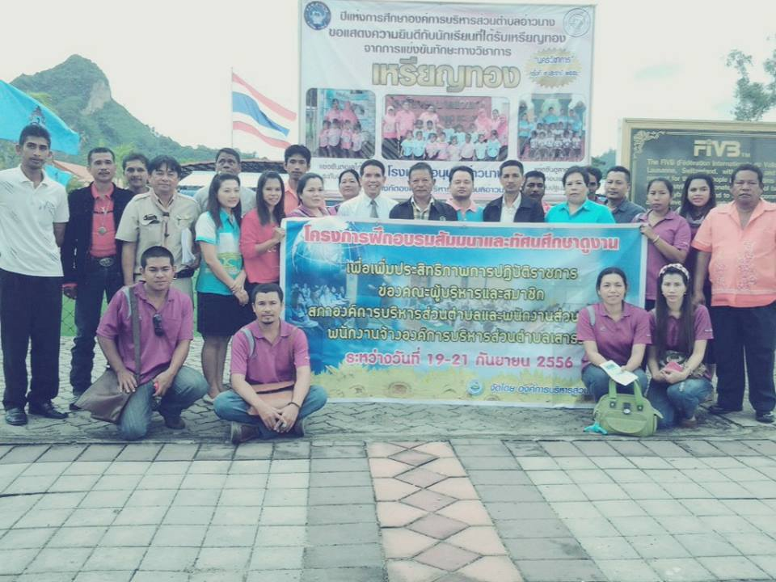
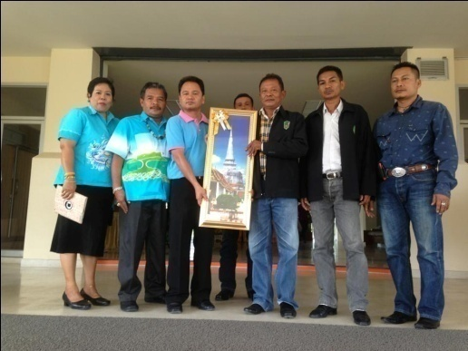
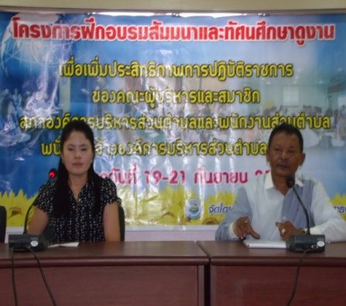
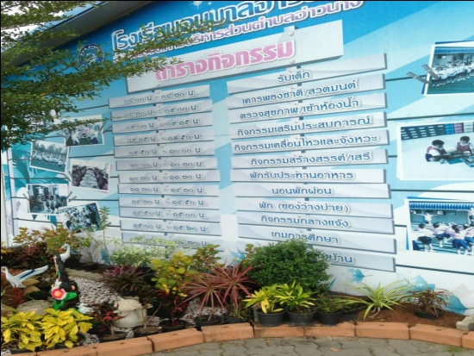
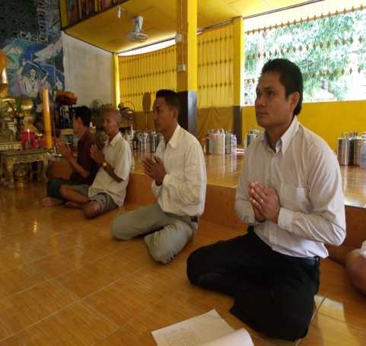
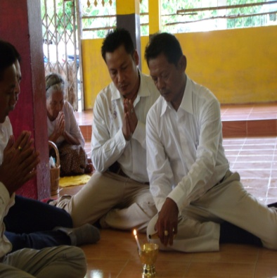
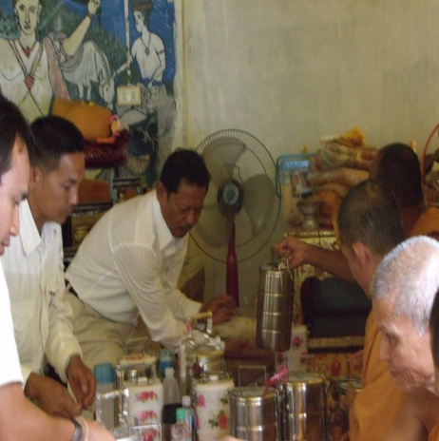

จดหมายข่าว
องค์การบริหารส่วนตำบลเสาธง
“ท้องถิ่นเข้มแข็ง ร่วมแรงพัฒนา ประชาเรียนรู้ คู่คุณธรรม”
๓๗๗/๔ หมู่ที่ ๒ ต.เสาธง อ.ร่อนพิบูลย์ จ.นครศรีธรรมราช ๘๐๓๕๐ โทร.๐-๗๕๓๗-๓๐๔๖
ฉบับที่ ๙/๒๕๕๖ ประจำเดือนกันยายน พ.ศ.๒๕๕๖
โครงการฝึกอบรมสัมมนาและทัศนศึกษา
องค์การบริหารส่วนตำบลเสาธง จัดโครงการอบรมสัมมนาและทัศนศึกษาดูงาน
เพื่อเพิ่มประสิทธิภาพการปฏิบัติราชการของคณะผู้บริหาร สมาชิก พนักงาน และลูกจ้าง
องค์การบริหารส่วนตำบลเสาธง
ระหว่างวันที่ ๑๙ – ๒๐ กันยายน ๒๕๕๖
<<<< ทักทาย >>>>
สวัสดีค่ะ จดหมายข่าวฉบับนี้ ขอต้อนรับ “เทศกาลบุญสารทเดือนสิบ ”ซึ่งเป็นงานบุญประจำปีของชาวใต้ จัดขึ้นเพื่ออุทิศส่วนกุศลให้แก่วิญญาณของบรรพชนที่ล่วงลับ ที่จะได้รับการปลดปล่อยตัวจากนรกมาสู่โลกมนุษย์เพื่อขอบุญจากลูกหลาน ปีนี้ตรงกับวันที่ ๔ ตุลาคม ๒๕๕๖ (แรม ๑๕ ค่ำ เดือน ๑๐ ) ลูกหลานชาวพุทธทุกท่านก็ควรหาเวลาไปร่วมกันทำบุญและเยี่ยมญาติหรือผู้สูงอายุ เพื่อเป็นการสืบสานประเพณีอันดีงามของเราชาวนครศรีธรรมราช ค่ะ
ด้วยความปรารถนาดีจาก
อบต.เสาธง
“โครงการเข้าวัดฟังธรรม”
นายกองค์การบริหารส่วนตำบลเสาธง นำคณะผู้บริหาร สมาชิกสภา พนักงาน และลูกจ้าง ร่วมกิจกรรมเข้าวัดฟังธรรม เพื่อเป็นแบบอย่างในการประพฤติปฏิบัติที่ดีให้แก่เยาวชน โดยนำปิ่นโตร่วมทำบุญในวันพระ
ณ วัดเจริญธรรมาราม (วัดท่าเจริญ) ในวันที่ ๑๒ กันยายน ๒๕๕๖
งานประชาสัมพันธ์ สำนักปลัด องค์การบริหารส่วนตำบลเสาธง โทรศัพท์ ๐-๗๕๓๗-๓๐๔๖ ต่อ ๑๓ www.saotong.go.th

Slide 2
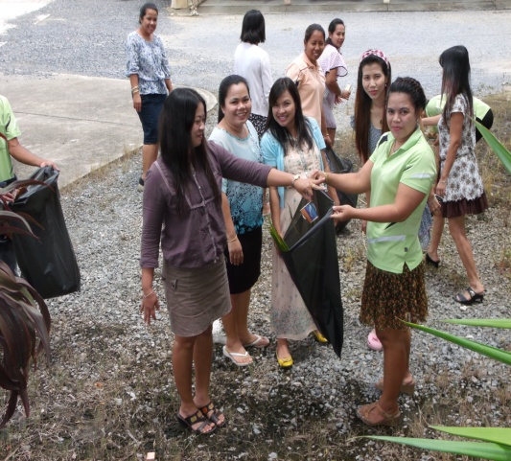
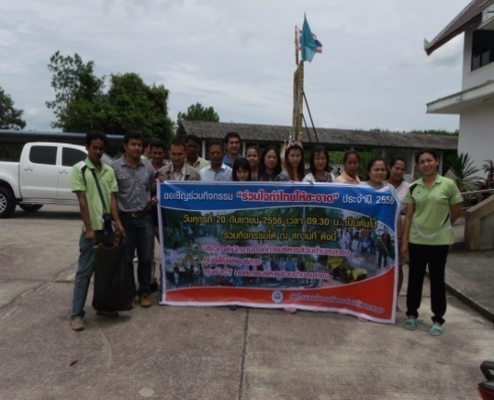
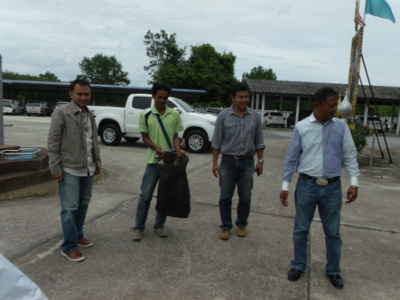
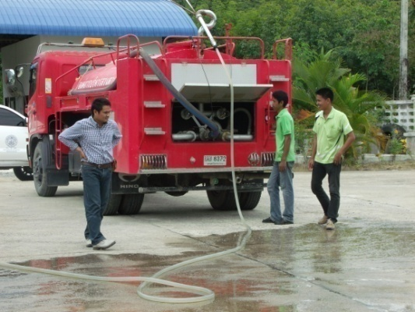
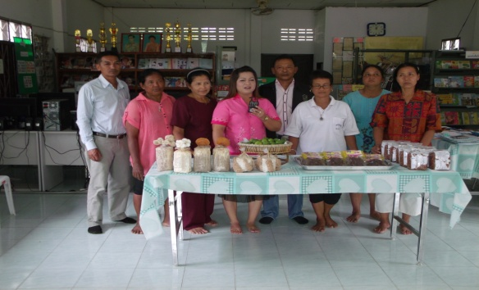
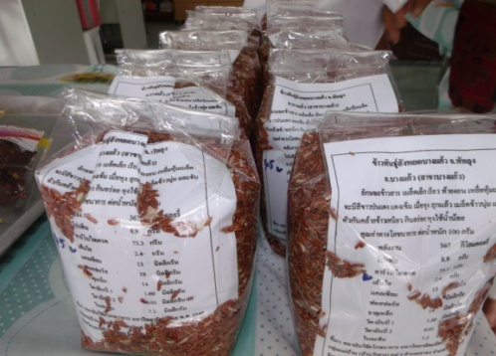
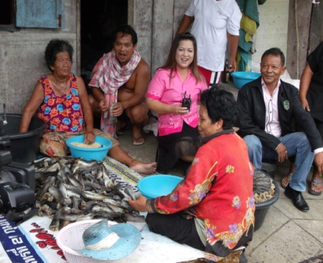
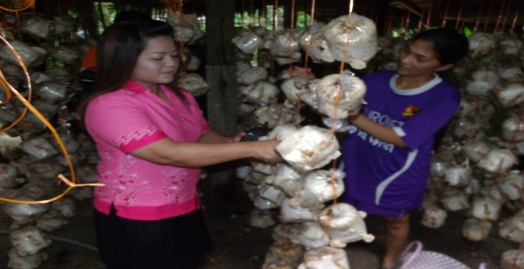
จดหมายข่าว
องค์การบริหารส่วนตำบลเสาธง
“ท้องถิ่นเข้มแข็ง ร่วมแรงพัฒนา ประชาเรียนรู้ คู่คุณธรรม”
๓๗๗/๔ หมู่ที่ ๒ ต.เสาธง อ.ร่อนพิบูลย์ จ.นครศรีธรรมราช ๘๐๓๕๐ โทร.๐-๗๕๓๗-๓๐๔๖
ฉบับที่ ๙/๒๕๕๖ ประจำเดือนกันยายน พ.ศ.๒๕๕๖
กิจกรรมร่วมใจทำไทยให้สะอาด
สมาคมสร้างสรรค์ไทย (ตาวิเศษ) ขอความร่วมมือให้องค์กรปกครองส่วนท้องถิ่น ดำเนินการกิจกรรมร่วมใจทำไทยให้สะอาด โดยกำหนดเป็นสัปดาห์ที่ ๓ ของเดือนกันยายน คือระหว่างวันที่ ๒๐-๒๒ กันยายน ๒๕๕๖ องค์การบริหารส่วนตำบลเสาธง จึงได้ดำเนินการตามโครงการดังกล่าว ในวันที่ ๒๐ กันยายน ๒๕๕๖ โดยจัดกิจกรรมรณรงค์ทำความสะอาดหน้าบ้านเรือนและทำความสะอาดบริเวณสำนักงานองค์การบริหารส่วนตำบลเสาธง ศูนย์ ICT
และศูนย์ฟื้นฟูผู้พิการ
บันทึกภาพกลุ่มอาชีพ
สถานีโทรทัศน์ช่องนครแชลแนล ถ่ายทำรายการและบันทึกภาพ เพื่อออกรายการรอบรั้ว อบต. กลุ่มอาชีพในตำบลเสาธง ได้แก่
กลุ่มอาชีพทำหมูสวรรค์ หมู่ที่ ๓
กลุ่มอาชีพทำข้าวกล้อง หมู่ที่ ๔
กลุ่มอาชีพเพาะเห็ด หมู่ที่ ๔
กลุ่มอาชีพทำปลาดุกร้า หมู่ที่ ๕
โดยมีนายกองค์การบริหารส่วนตำบล
เสาธง และคณะผู้บริหาร อำนวยความสะดวกในการถ่ายทำ
งานประชาสัมพันธ์ สำนักปลัด องค์การบริหารส่วนตำบลเสาธง โทรศัพท์ ๐-๗๕๓๗-๓๐๔๖ ต่อ ๑๓ www.saotong.go.th

Slide 3
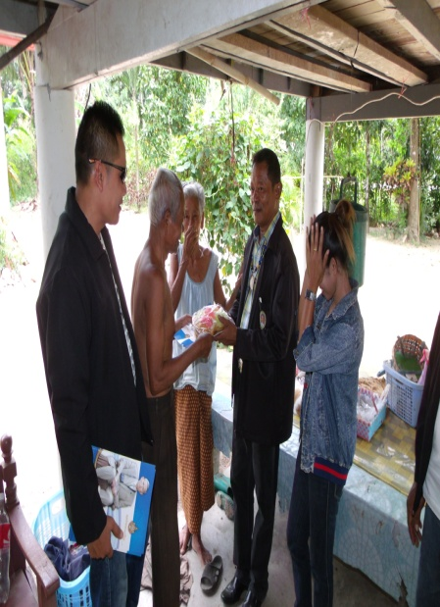
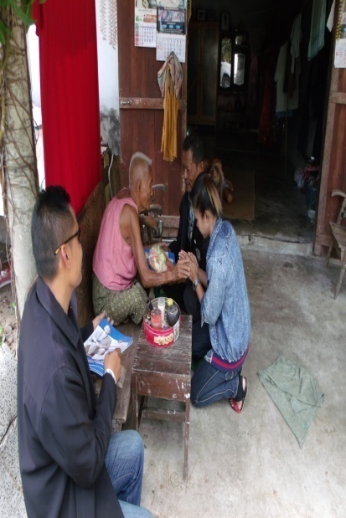
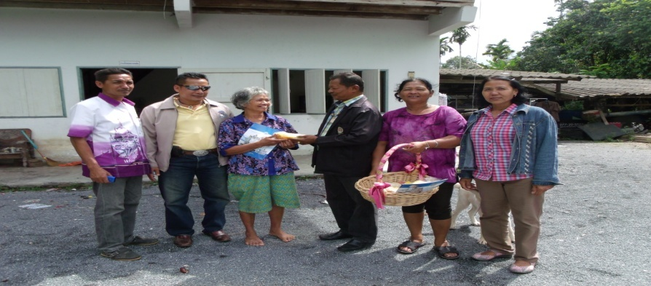
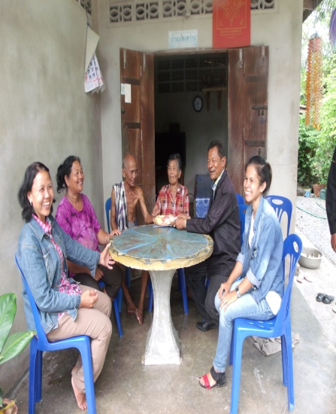
จดหมายข่าว
องค์การบริหารส่วนตำบลเสาธง
“ท้องถิ่นเข้มแข็ง ร่วมแรงพัฒนา ประชาเรียนรู้ คู่คุณธรรม”
๓๗๗/๔ หมู่ที่ ๒ ต.เสาธง อ.ร่อนพิบูลย์ จ.นครศรีธรรมราช ๘๐๓๕๐ โทร.๐-๗๕๓๗-๓๐๔๖
ฉบับที่ ๙/๒๕๕๖ ประจำเดือนกันยายน พ.ศ.๒๕๕๖
มุมสุขสภาพ
นอนดึก ระวังปัญหาสุขภาพ ดังนี้
๑.โรคอ้วน เพราะคนเราจะหิวมากในตอนดึก หากเรานอนดึกก็จะกินอาหารในช่วงดึกทำให้เกิดโรคอ้วน
๒.โรคหัวใจ การนอนดึกทำให้โฮโมนความเครียดในร่างกายเพิ่มขึ้นก่อให้เกิดความดันในเลือดสูง มีผลร้ายต่อหัวใจ
๓.เบาหวาน การนอนดึกจะมีผลต่อความสามารถในการควบคุมกลูโคสในร่างกาย และอาจก่อให้เกิดโรคเบาหวานได้
๔.ปวดศรีษะ หากเรานอนดึกจะทำให้ร่างกายพักผ่อนไม่เพียงพอ และทำให้เกิดอาการปวดศรีษะ
๕.ซึมเศร้า การนอนดึกจะทำให้สารเคมีในสมองที่เกี่ยวกับวงจรการนอนและการตื่นนั้น จะมีผลและเกี่ยวข้องกับอารมณ์ของคนเราด้วย เพราะฉะนั้นจะเห็นได้ว่าหากเรานอนดึกในคืนใด เราจะรู้สึกแย่ และไม่สดชื่นในเช้าวันนั้น ส่งผลให้เราดูซึมเศร้า ไม่สดใส
พระบรมราโชวาท
“การศึกษาด้านศิลปวัฒนธรรมเป็นการศึกษาที่สำคัญ และควรจะดำเนินควบคู่กันไปกับการศึกษาด้านวิทยาศาสตร์ เพราะความเจริญของบุคคล ตลอดถึงความเจริญของประเทศและของโลกโดยส่วนรวมด้วยนั้น มีทั้งทางวัตถุและทางจิตใจ ความเจริญทั้งสองทางนี้ จะต้องมีประกอบกัน เกื้อกูลและส่งเสริมกันพร้อมมูลจึงจะเกิดความเจริญที่แท้จริงได้ ประเทศทั้งหลายจึงต่างพยายามส่งเสริมการศึกษาด้านศิลปวัฒนธรรมนี้ พร้อมกันไปกับการศึกษาด้านวิทยาศาสตร์”
ลงพื้นที่เยี่ยมผู้สูงอายุ
นายก อบต.เสาธง คณะผู้บริหารพร้อมด้วยสมาชิกสภา อบต.เสาธงลงพื้นที่เพื่อเยี่ยมผู้สูงอายุ เนื่องในเทศกาลบุญสารทเดือนสิบ เพื่อเป็นการแสดงออกถึงความกตัญญู ต่อผู้สูงอายุ และเป็นตัวอย่างที่ดีให้แก่เด็กและเยาวชนได้ปฏิบัติเพื่อสืบทอดประเพณีอันดีงาม
งานประชาสัมพันธ์ สำนักงานปลัด องค์การบริหารส่วนตำบลเสาธง โทรศัพท์ ๐-๗๕๓๗-๓๐๔๖ ต่อ ๑๓ www.saotong.go.th

Slide 4
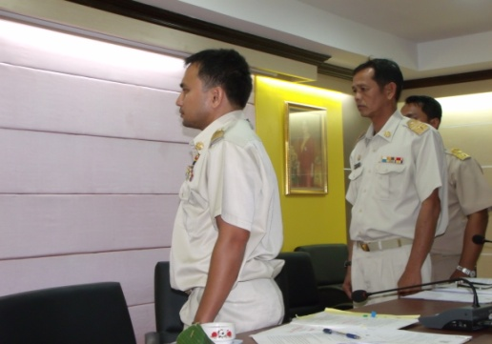
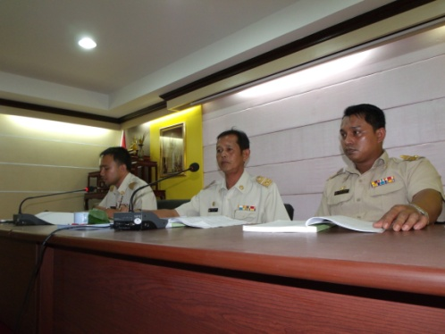
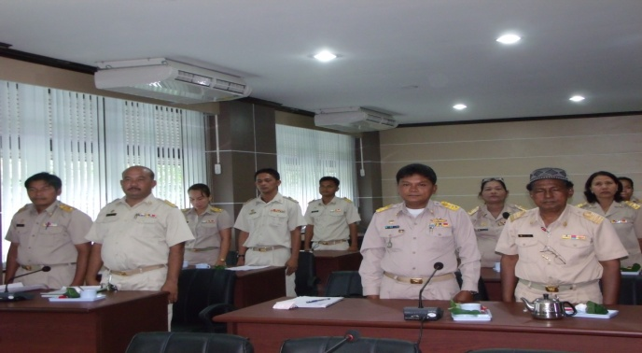
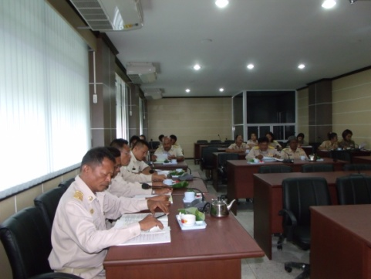
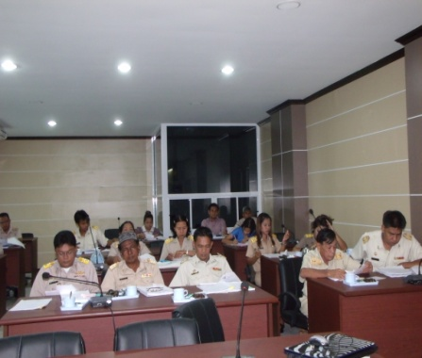
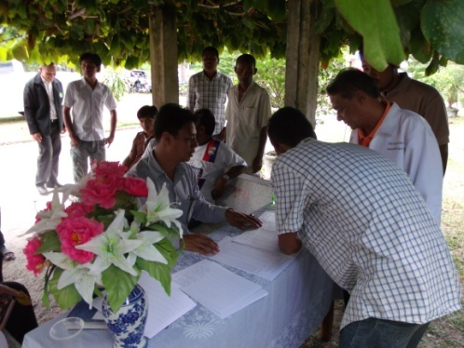
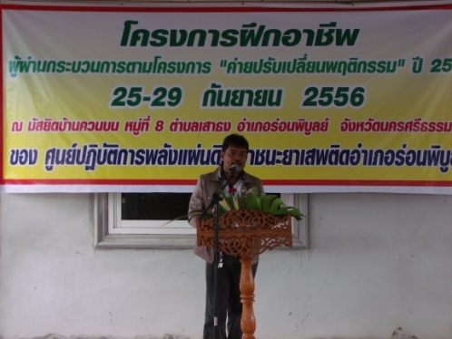
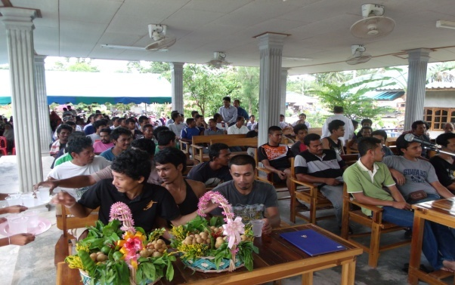
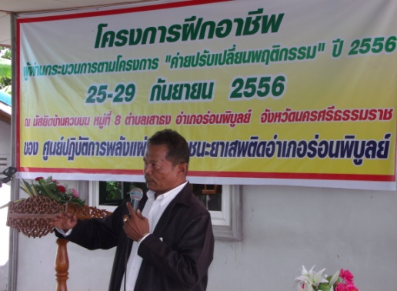
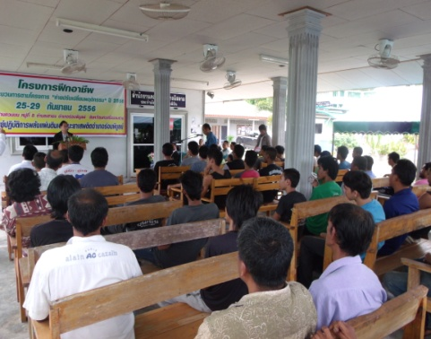
จดหมายข่าว
องค์การบริหารส่วนตำบลเสาธง
“ท้องถิ่นเข้มแข็ง ร่วมแรงพัฒนา ประชาเรียนรู้ คู่คุณธรรม”
๓๗๗/๔ หมู่ที่ ๒ ต.เสาธง อ.ร่อนพิบูลย์ จ.นครศรีธรรมราช ๘๐๓๕๐ โทร.๐-๗๕๓๗-๓๐๔๖
ฉบับที่ ๙/๒๕๕๖ ประจำเดือนกันยายน พ.ศ.๒๕๕๖
บรรยากาศการประชุมสภา
บรรยากาศการประชุมสภาสมัยวิสามัญ สมัยที่ ๓ /๒๕๕๖ เพื่อพิจารณาข้อบัญญัติงบประมาณรายจ่าย ประจำปีงบประมาณ ๒๕๕๗ เมื่อวันที่ ๒๓ กันยายน ๒๕๕๖
โครงการฝึกอาชีพ
ศูนย์ปฏิบัติการพลังแผ่นดินเอาชนะยาเสพติดอำเภอร่อนพิบูลย์ จัดโครงการฝึกอาชีพ ผู้ผ่านกระบวนการตามโครงการ “ค่ายปรับเปลี่ยนพฤติกรรม” ระหว่างวันที่ ๒๕ – ๒๙ กันยายน ๕๖ ณ มัสยิดบ้านควนบน หมู่ที่ ๘ ตำบลเสาธง
งานประชาสัมพันธ์ สำนักปลัด องค์การบริหารส่วนตำบลเสาธง โทรศัพท์ ๐-๗๕๓๗-๓๐๔๖ ต่อ ๑๓ www.saotong.go.th

